Slide 1


Slide 2
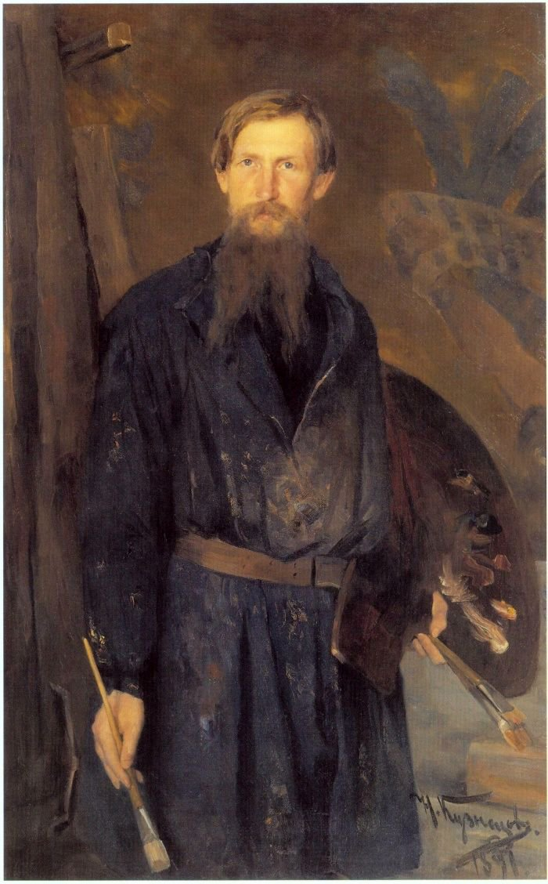
В. ВАСНЕЦОВ

Slide 3
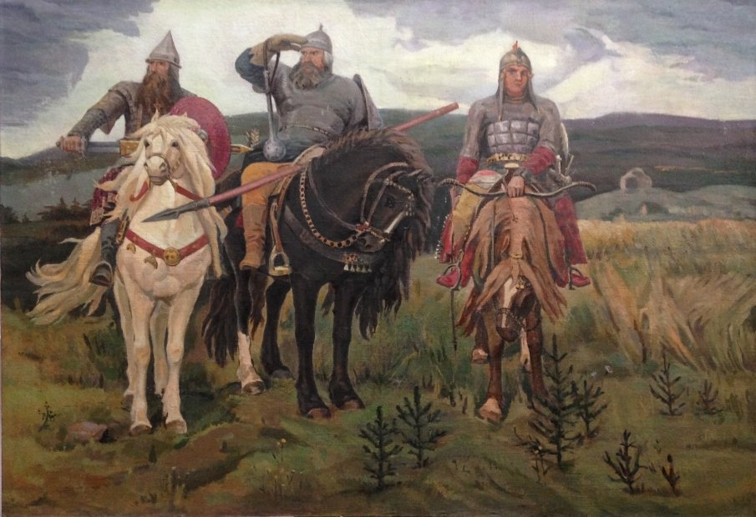
ТРИ БОГАТЫРЯ

Slide 4
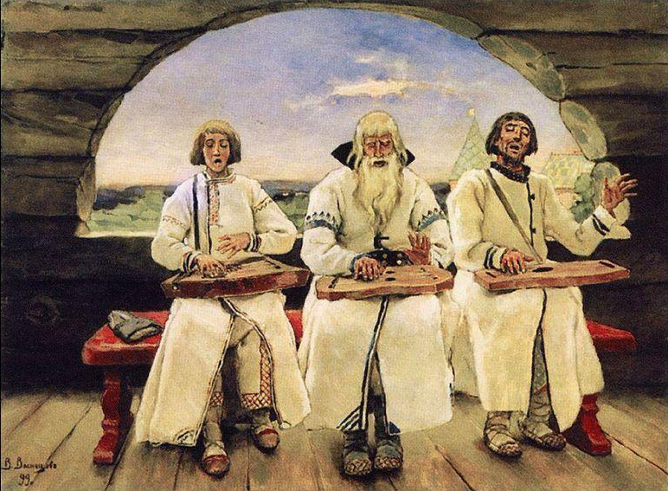
ГУСЛЯРЫ

Slide 5
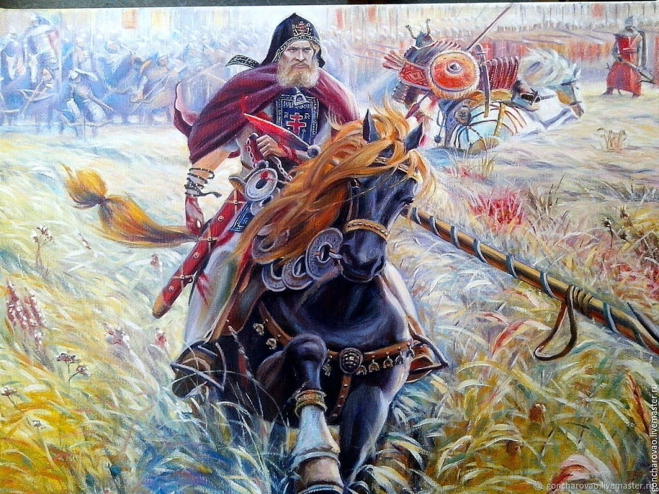
КНЯЗЬ ПЕРЕСВЕТ

Slide 6
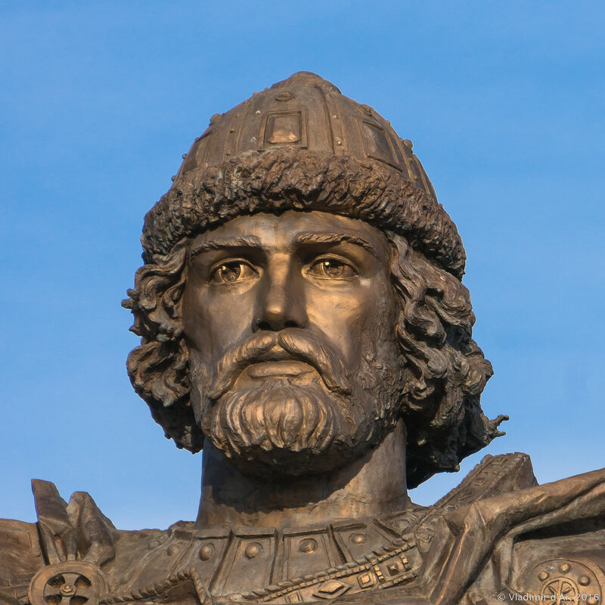
КНЯЗЬ ВЛАДИМИР

Slide 7
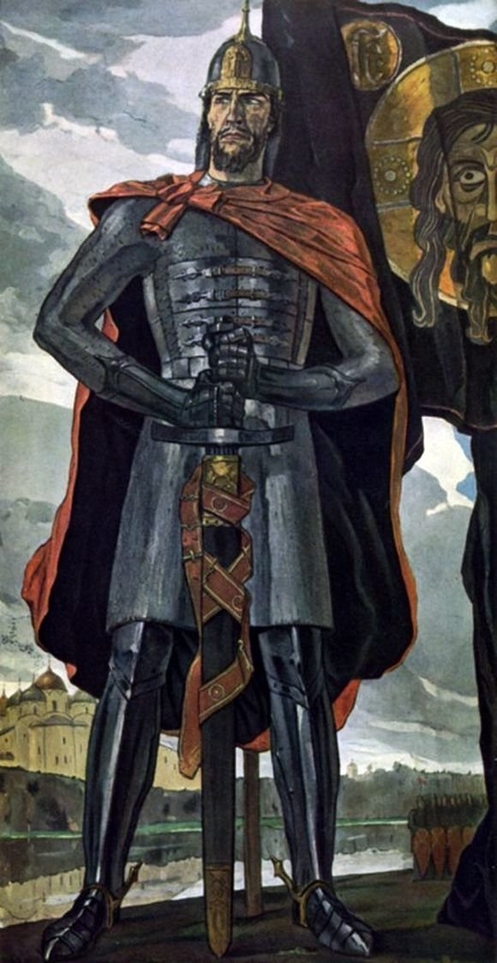
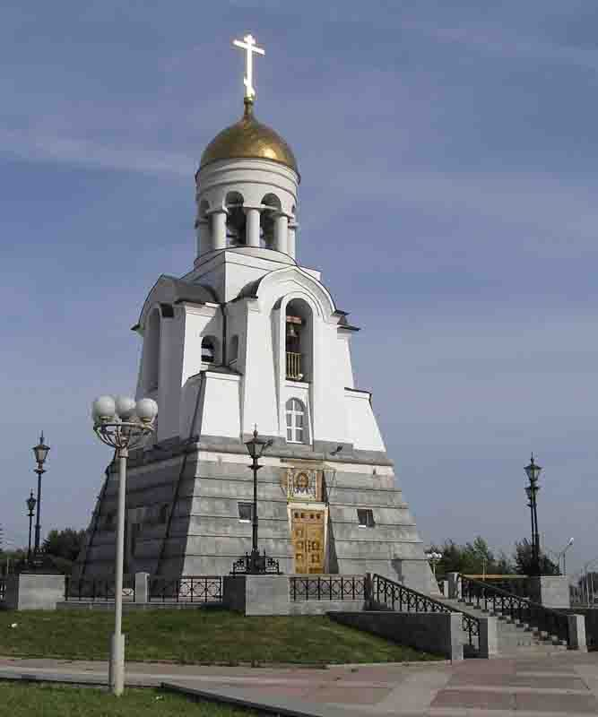
ЧАСОВНЯ В ЧЕСТЬ
ПОЛКОВОДЦА
АЛЕКСАНДР НЕВСКИЙ

Slide 8
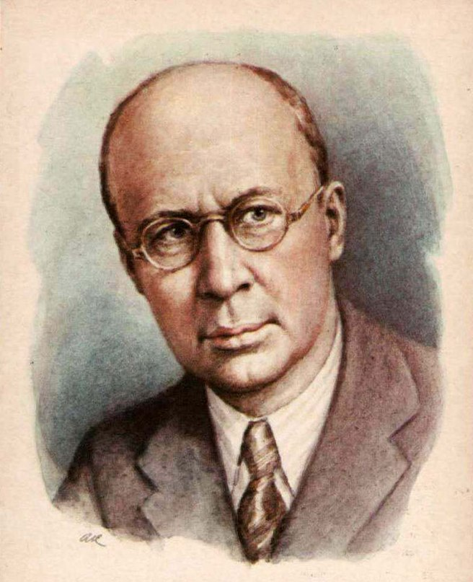
СЕРГЕЙ ПРОКОФЬЕВ

Slide 9
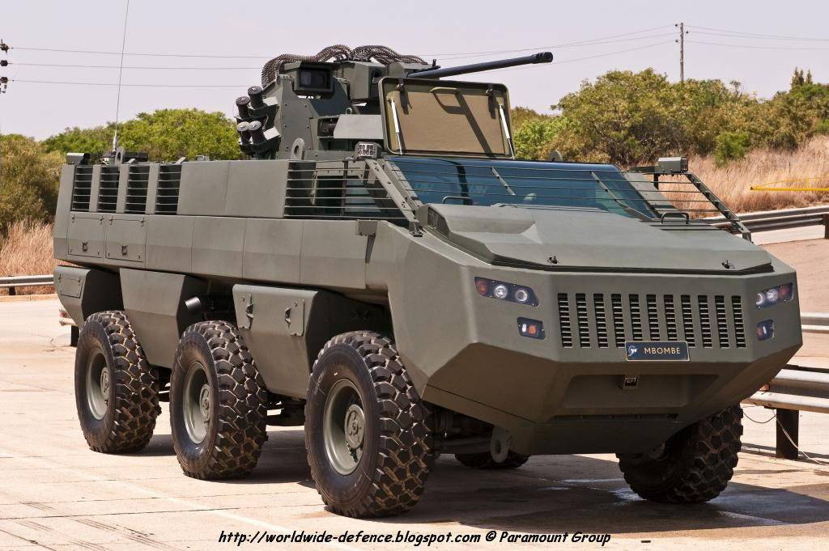
БРОНЕВИК

Slide 10
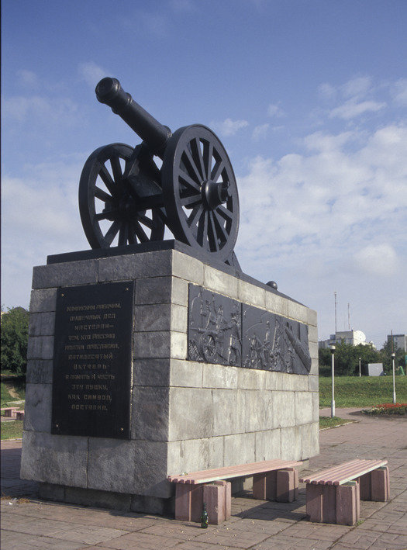
КАМЕНСК - УРАЛЬСКИЙ

Slide 11
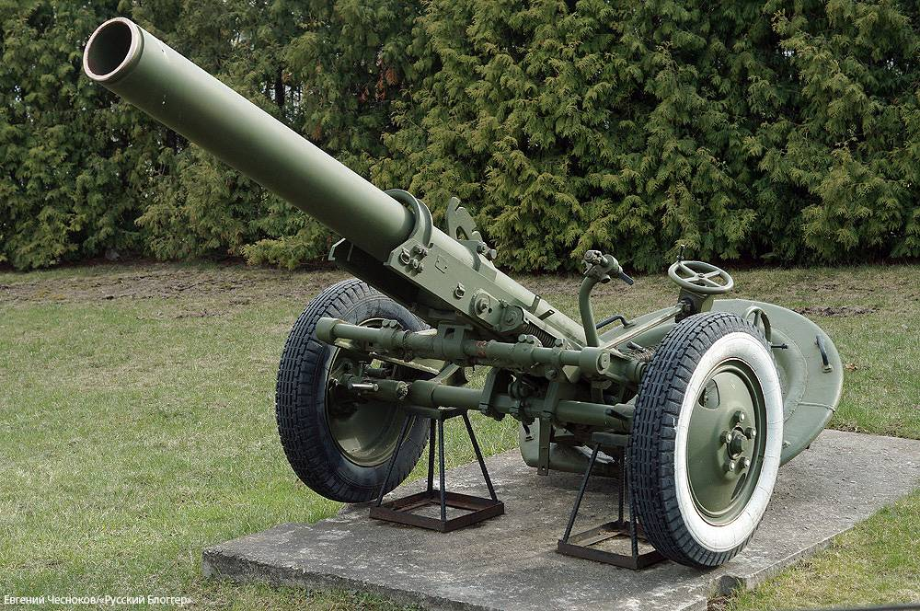
МИНОМЕТ

Slide 12
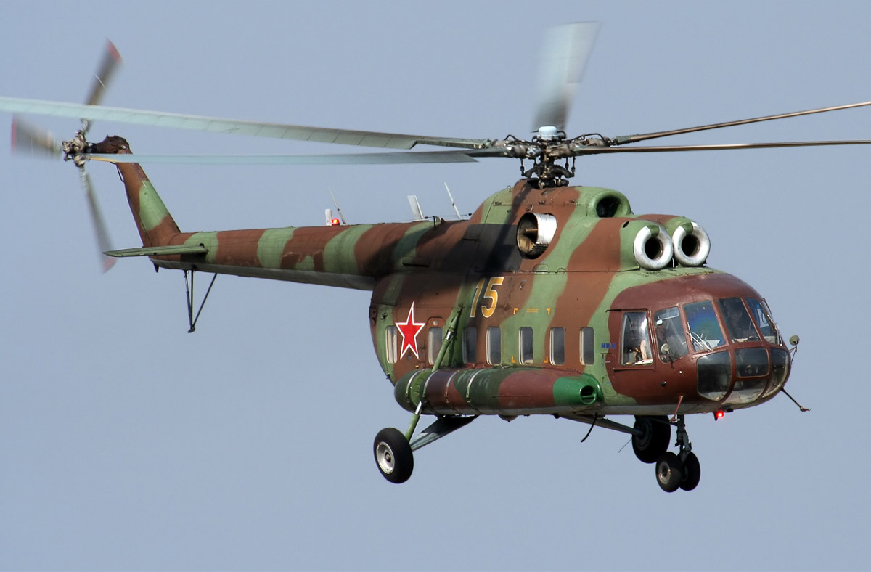
ВЕРТОЛЕТ

Slide 13
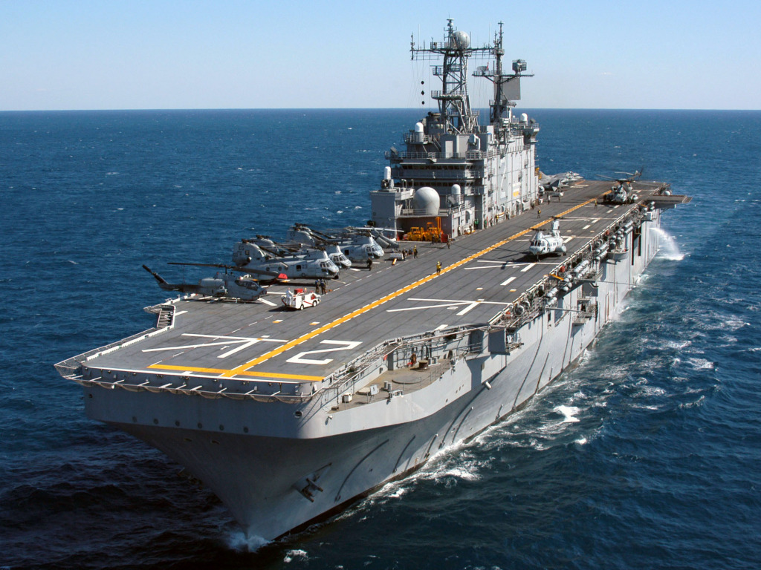
ЛИНКОРН

Slide 14
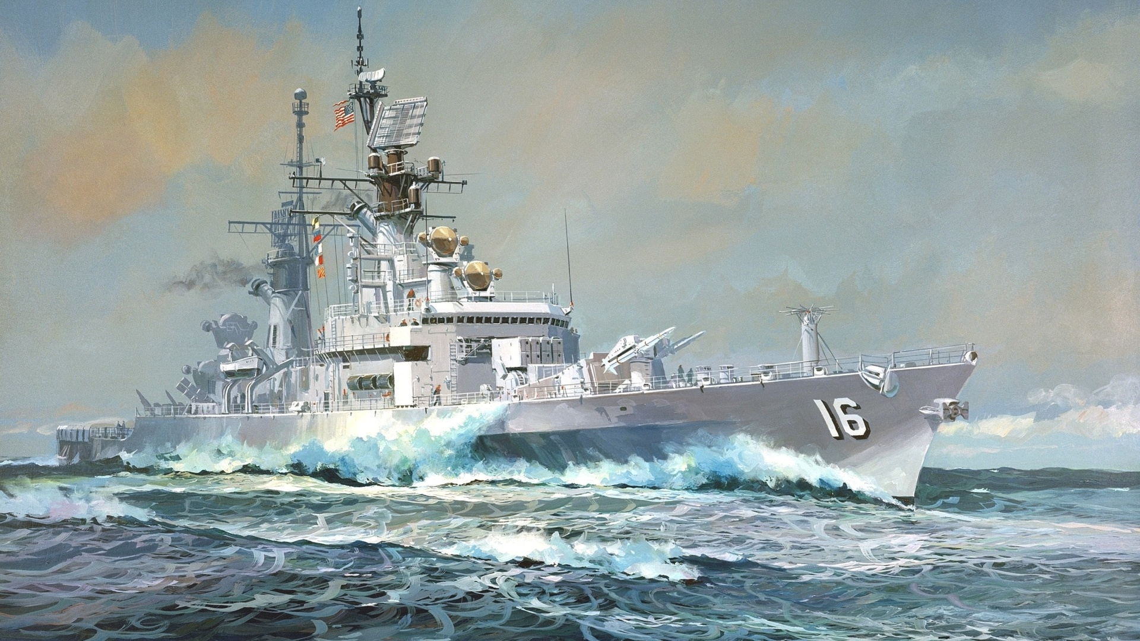
ЭСМИНЕЦ

Slide 15
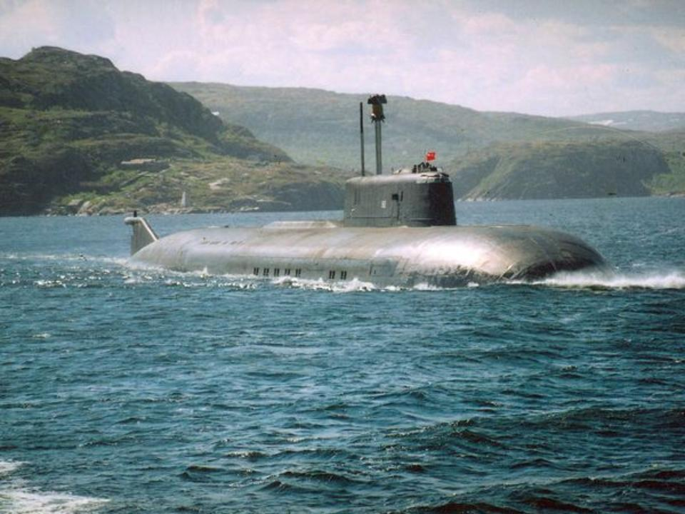
ПОДВОДНАЯ ЛОДКА

Slide 16
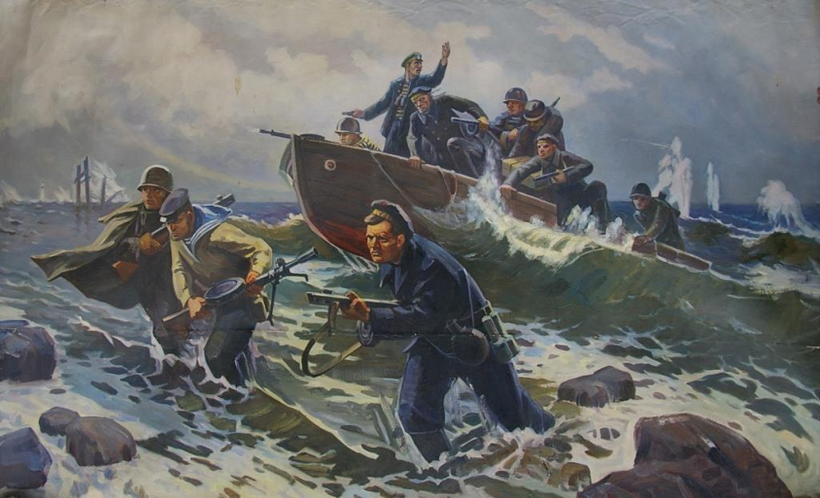

Slide 17
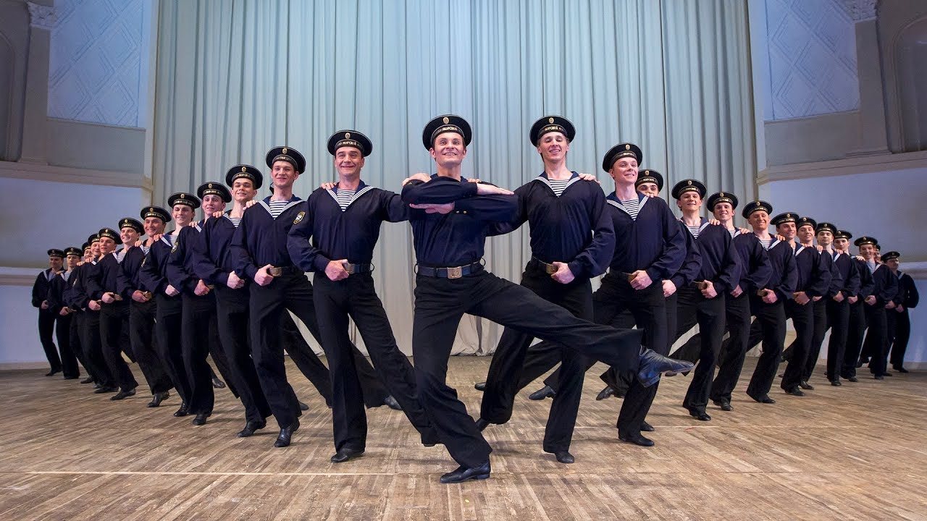

Slide 18
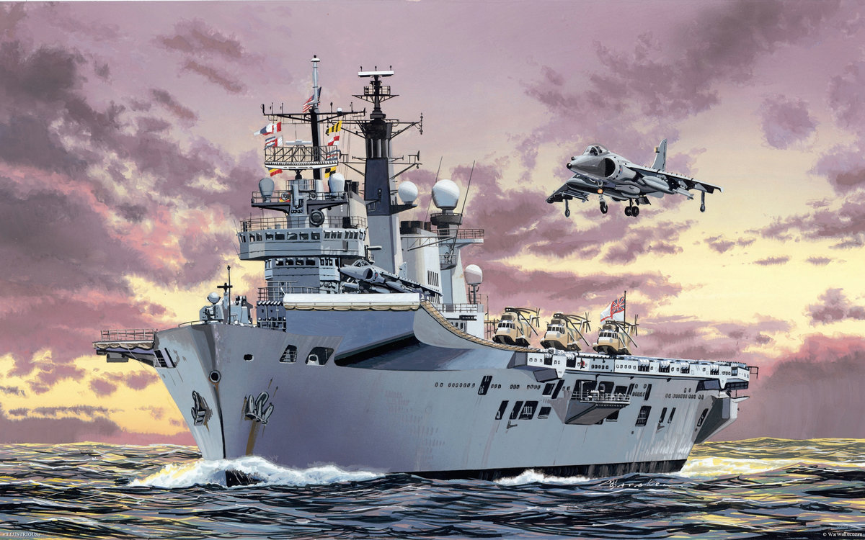

Slide 19
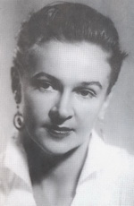
ЛЮДМИЛА ЛЯДОВА

Slide 20
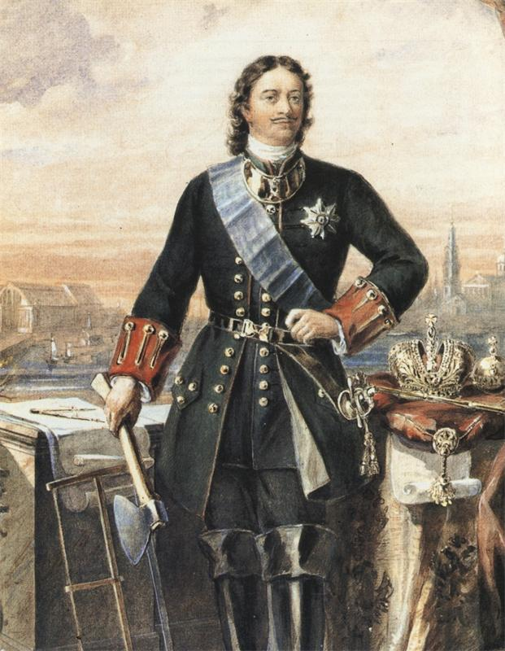
ПЕТР ПЕРВЫЙ

Slide 21
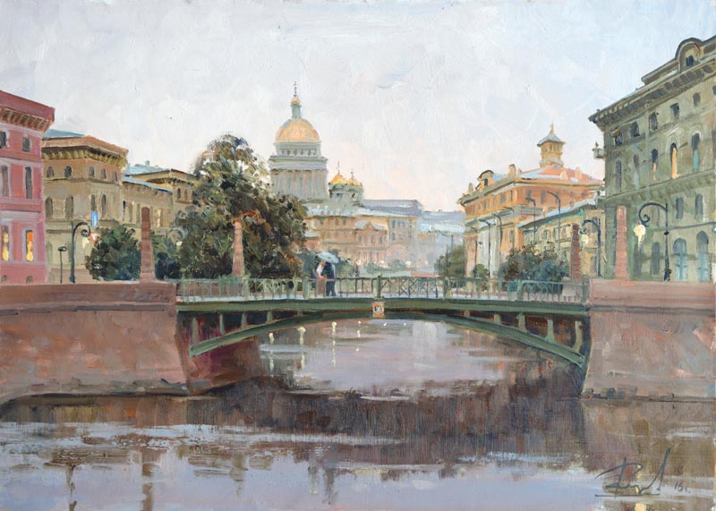
САНКТ - ПЕТЕРБУРГ

Slide 22
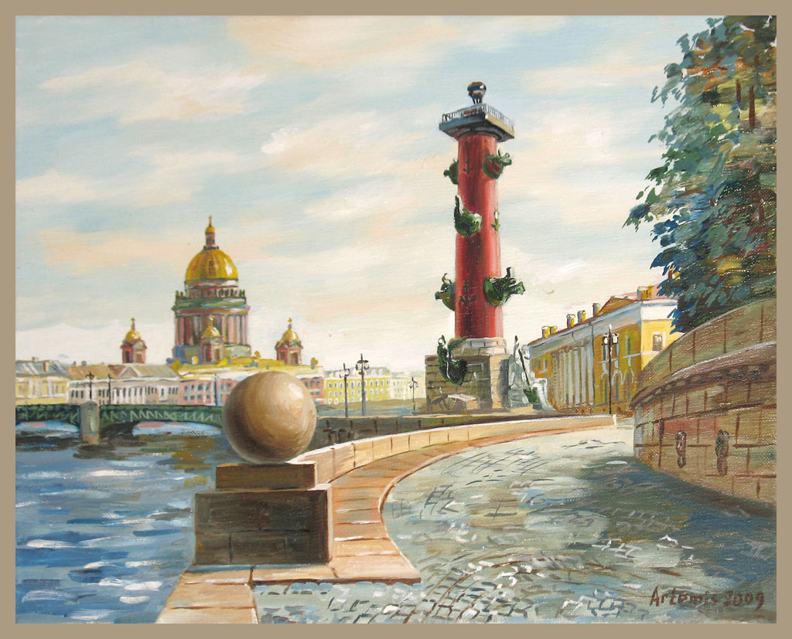

Slide 23
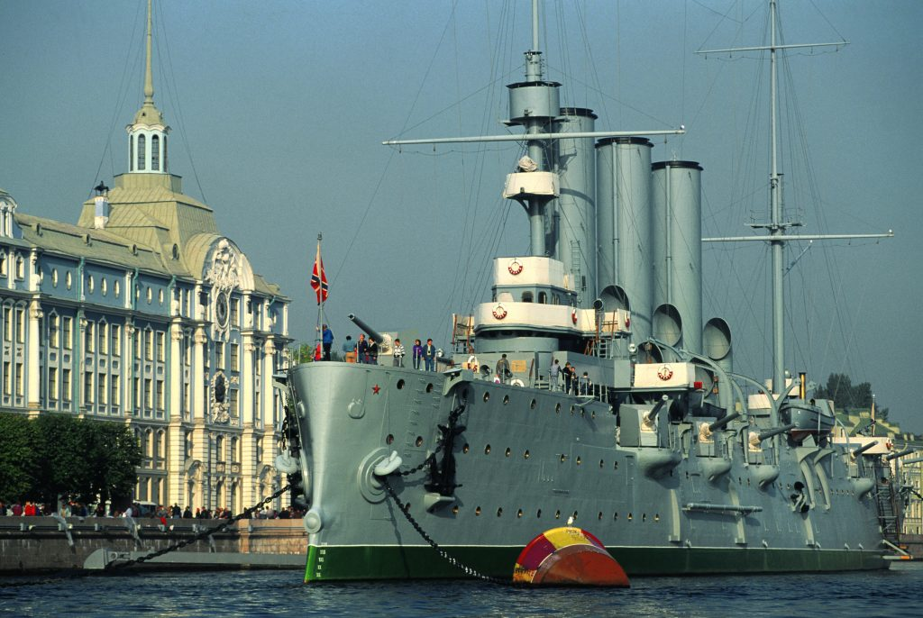
КРЕЙСЕР «АВРОРА»

Slide 24
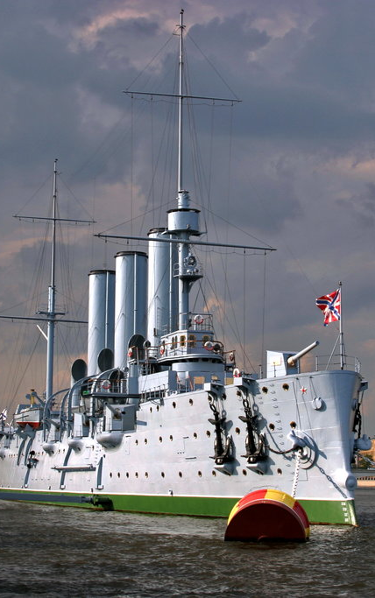
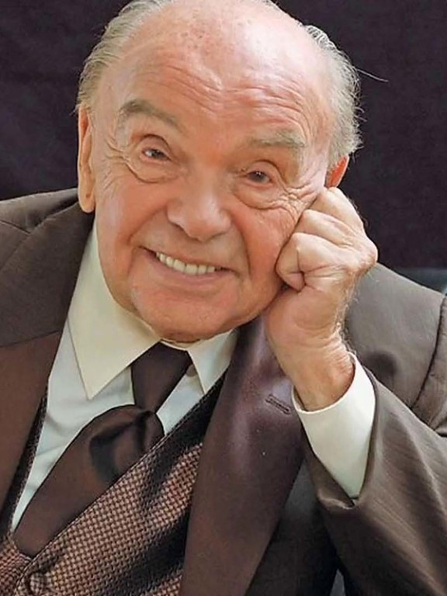
ВЛАДИМИР ШАИНСКИЙ

Slide 25
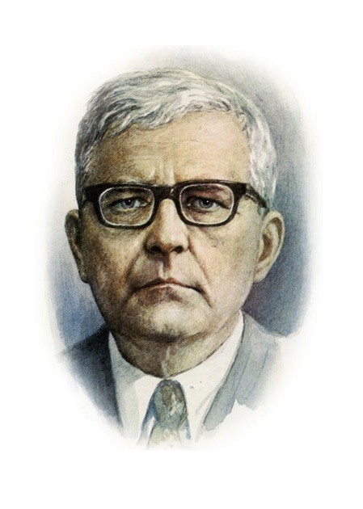
ДМИТРИЙ ШОСТАКОВИЧ

Slide 26
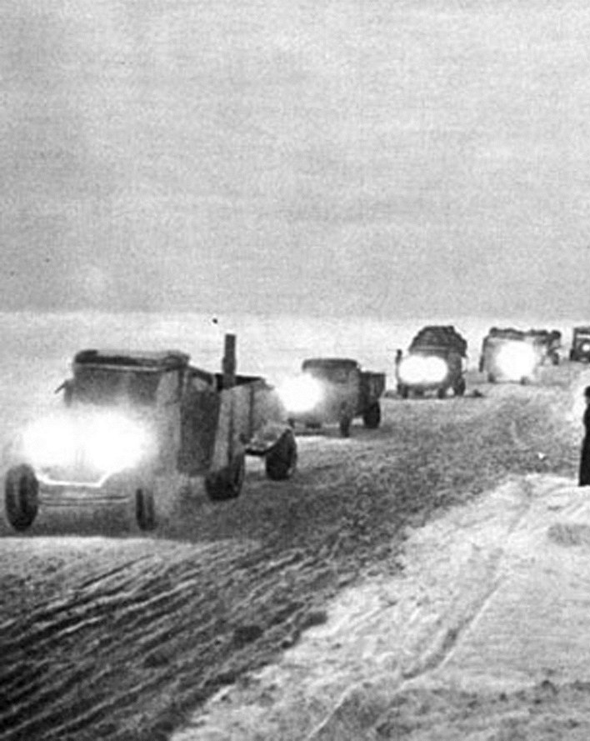
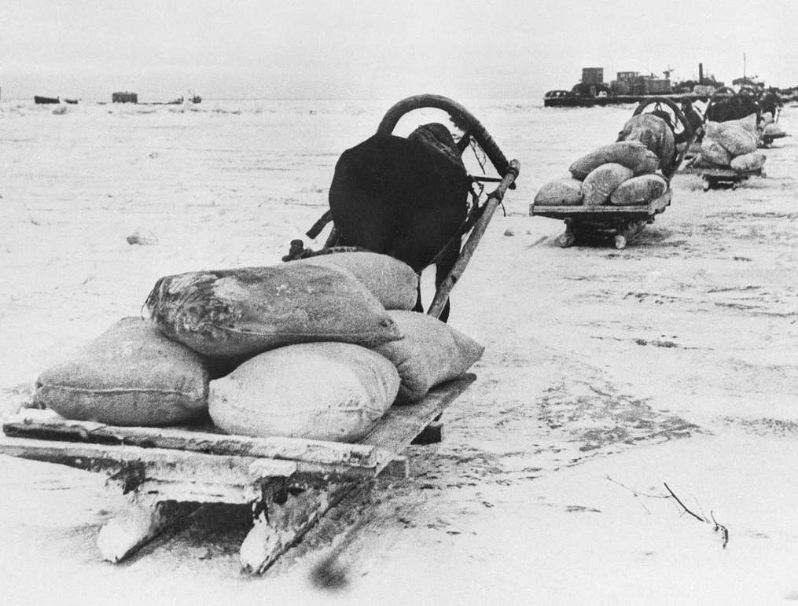
ДОРОГА ЖИЗНИ

Slide 27
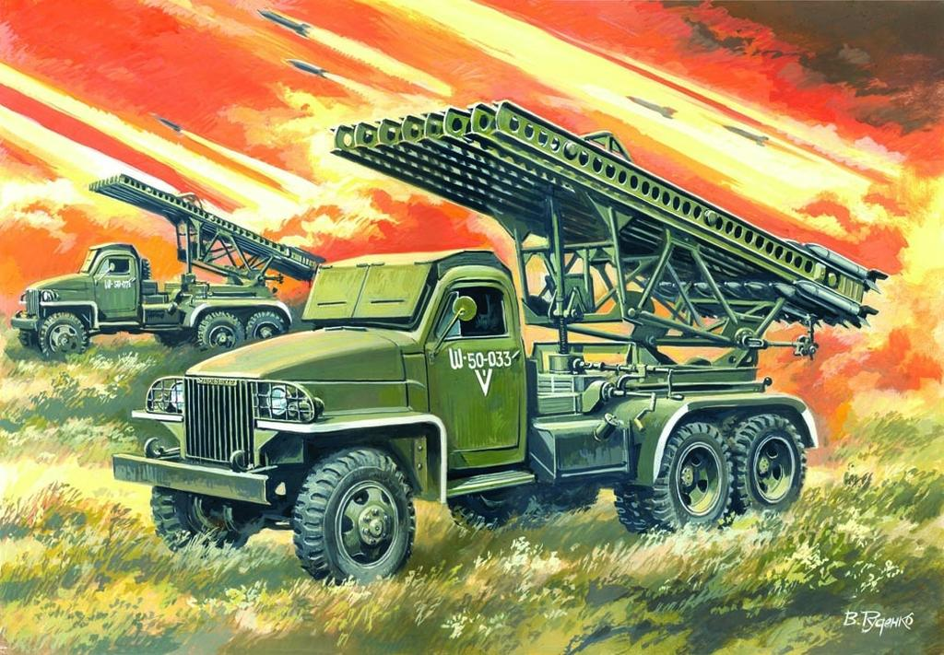
КАТЮША

Slide 28
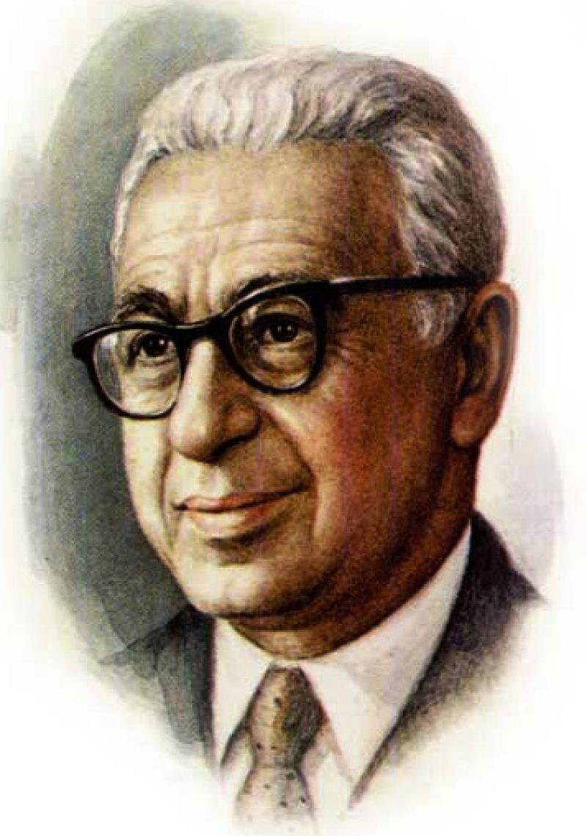
М. БЛАНТЕР

Slide 29
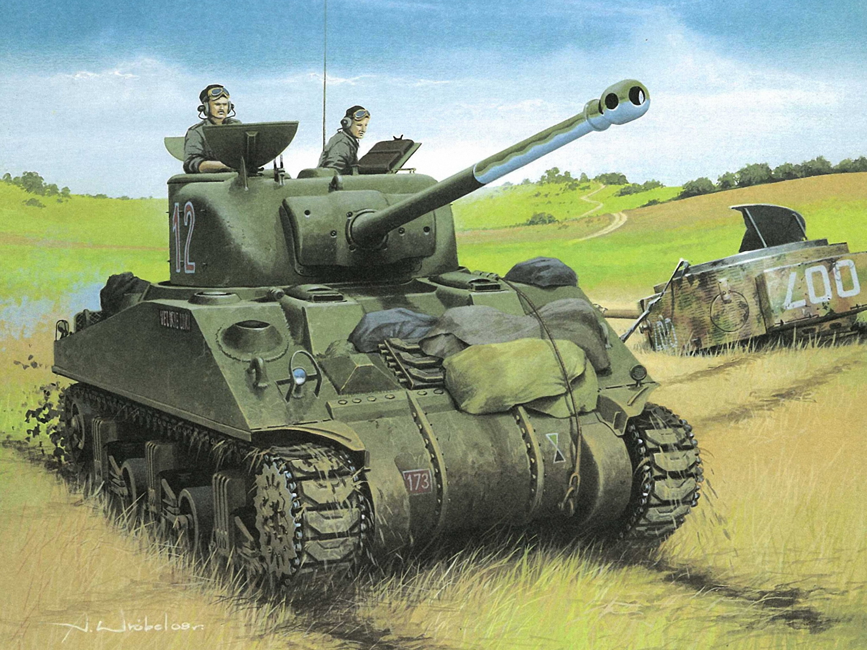

Slide 30
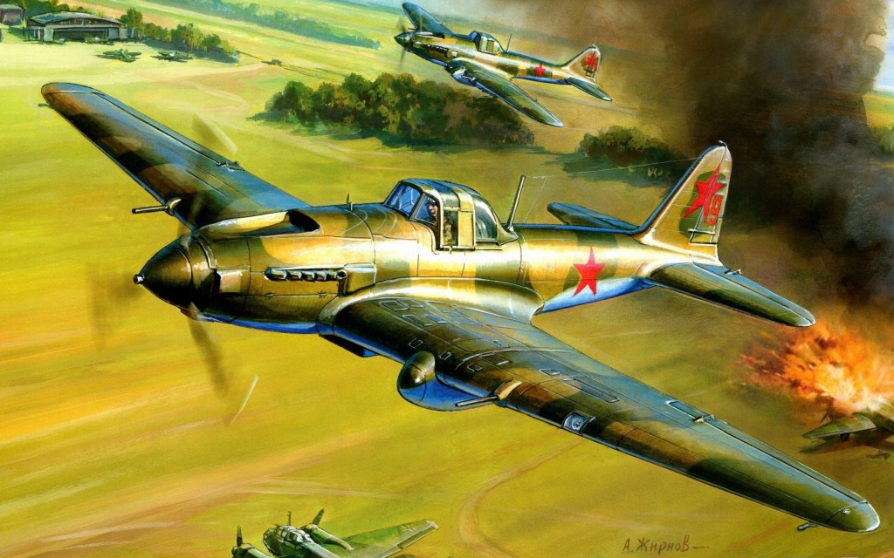

Slide 31
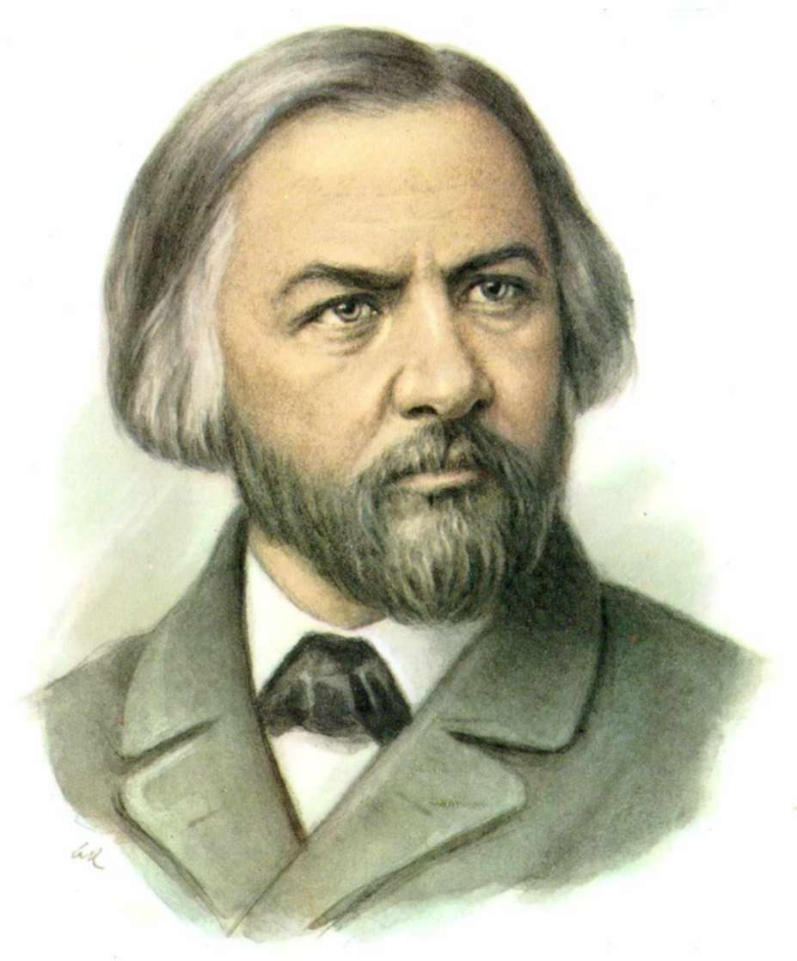
МИХАИЛ ГЛИНКА

Slide 32
